Slide 1
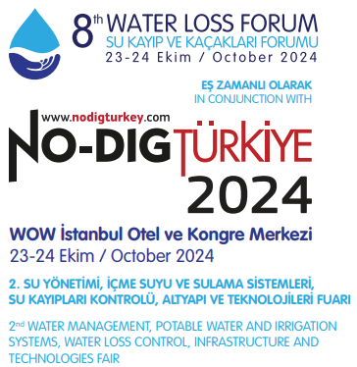
Güvenilir Su ve Gaz Nakli
Yüksek Kaliteli PE100-RC den Borular ile
Reliable Water & Gas networks with high quality PE100-RC
Prepared by Borealis’ and Borouge’s
Marketing, AD &TS and Sales Team for
Sunum : Ümit Çorbacıoğlu , Borealis’ Sales Manager

Slide 2
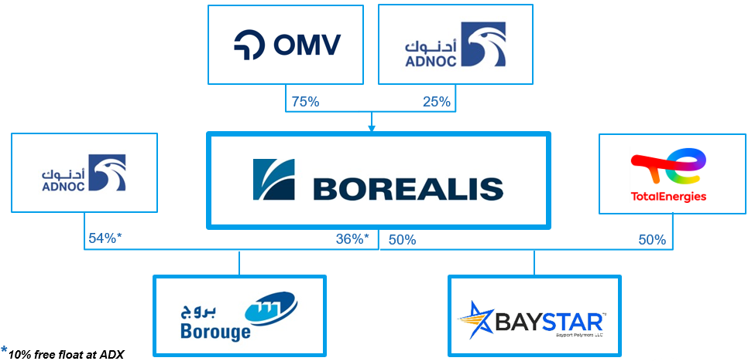


Yanımızda güçlü ortaklardan oluşan bir ittifakımız var
Avrupa poliolefin üreticileri arasında 2. , Dünya genelinde 6000 çalışan, 216 milyon € net kâr, 128 patent ( 2023 )
Yılda 5 milyon ton PO kapazitesi ile dünyanın en büyük entegre poliolefin komplekslerinden biri ( Kapazite artışı ile 2025 sonunda 6,4 milyon ton ) , Dünya genelinde 50 milliyetten 3030 çalışan
Biz kimiz ?
Notes:
. OMV, the Austria-based international oil and gas company, owns 75% of our shares, while the remaining 25% is owned by Abu Dhabi National Oil Company, or ADNOC, based in the United Arab Emirates (UAE).

Slide 3
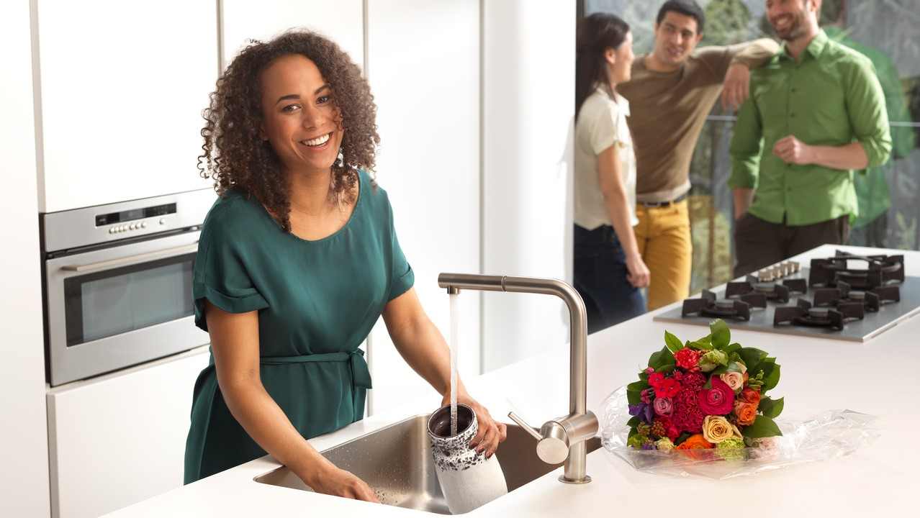
Altyapı İşimiz
Borealis & Borouge , dünya toplumlarına ve nihai kullanıcılara daha iyi hizmet sunabilmeleri için boru endüstrisine gelişmiş poliolefin boru sistemleri için malzemeler tedarik etmektedir.
Su ve Gaz nakli
Su ve gaz nakli için kullanılan boru ve fitinglerin hammaddeleri
Kanalizasyon ve Sanayi
  Yeraltı kanalizasyon ve drenaj hatları için malzemeler
  Karayolu , demiryolu drenajları ve yağmur suları
  Bina içi atık su boru hammaddeleri
  Sinai boru sistemleri
Sıhhi Tesisat ve Isıtma
Bina içi soğuk ve sıcaksu tesisatı için malzemeler
Yerden ve duvardan ısıtma boru malzemeleri, soğutma
Petrol ve Gas
  Kara ve denizde petrol ve gaz naklinde kullanılan çelik boruların yüzey korumasına yönelik çok katlı kaplamaların malzemeleri
  Petrol ve Gaz endüstrisi için Poliolefin (PO ) çözümleri ( liner, dikey borular için , vs )

Slide 4
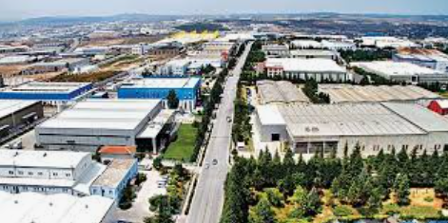
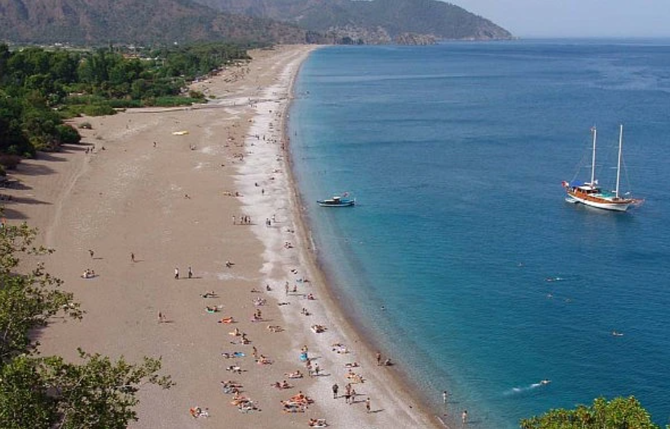
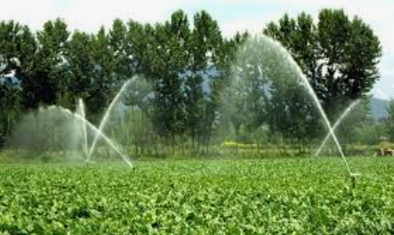
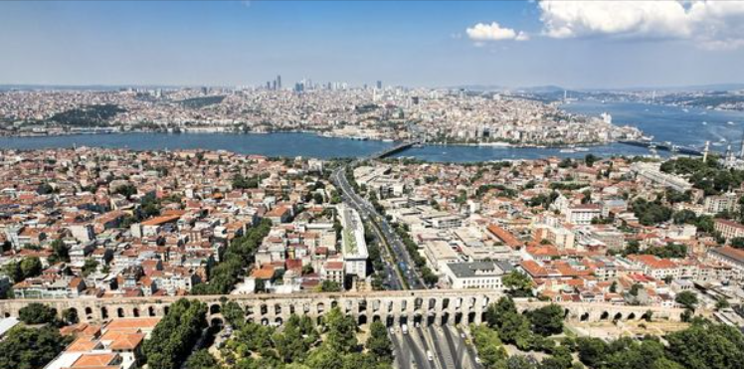
Bugün burada bulunma amacımız
Su kayıpları forumu ve Kazısız ‘’No Dig’’ Türkiye
TÜRKIYE
Önemli sınai yatırımları
Ülkenin iç kısımlarındaki ve sahillerindeki popüler turistik noktaları
Tarıma müsait geniş arazileri ile BÜYÜK bir ÜLKEDİR .
Değişik zorlayıcı koşullar
  Şehirlerde nüfus artışı , yerleşim sınırları genişleyen şehirler
  Şehir içi trafik
  Ani yağışlar , su altında kalan caddeler ve tarlalar
  Kurak sezonlar , azalan su kaynakları
  Toplumsal , sinai ve tarımsal alanda su tüketimi bilincindeki eksikler
  Çevre koruması ( temiz su kaynakları , deniz, göl, akarsu , yeraltı suları , CO2 emizyonunu azaltma )
  Deprem önlemleri
  Yangınlara karşı savaş ( orman yangınları , tabii afet sonucu yangınlar vs )
Bunlar zorluklardır, ancak aynı zamanda modern plastik boru ve bağlantı çözümlerinin akıllı kullanımı için çeşitli fırsatları da temsil eder.
Birçok endüstri için geleneksel malzemelerin PE ve PP ile değiştirilmesi, boru hattı sahibine net faydalar sağlar
Korozyon riskinden uzak , bükülebilir , hafif ve beklenen servis ömrü >100 Sene
Notes:
Lagos, Nigeria: https://unsplash.com/photos/67ruAEYmp4c
Cairo, Egypt: https://unsplash.com/photos/KUxBU4-T2cY
Kenya: https://unsplash.com/photos/1jlJrr4XGkU

Slide 5
Polietilen (PE) basınçlı boru sistemlerinin klasik malzemelerden olanlara karşı üstünlükleri
Advantages of polyethylene (PE) pressure pipe systems versus traditional materials

Slide 6
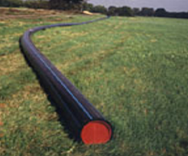
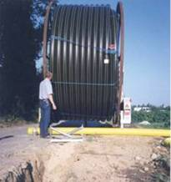
Ana Etkenler (1): Bükülebilirlik ( Fleksibilite )
PE Borular kangal haline getirilebilir ve 180 mm çapa kadar bobinlere sarılabilir.
Borular hendeklerin dönemeçlerine uyum sağlayabilirler , dirsek ve kaynak sayısında azalma
Hattın döşenmesinde zaman tasarrufu
Daha az sayıda bağlantı ve kaynak gereksinimi
Yer hareketliliklerini tolere kabiliyeti

Slide 7
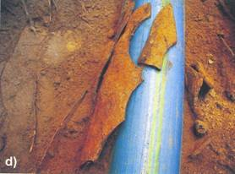
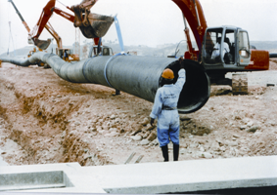
Ana Etkenler (2): Sağlamlık
İlk döşenen PE borular 1.nesil polimerler olmalarına rağmen 50 seneyi aşkın süredir hala servistedirler .
Modern PE malzemeden borular : 20°C de su ve gaz nakli uygulamalarında öngörülen yaşam ömrü 100 seneden fazladır . *
Dış kaynaklı çentik , çizik vs. etkilerine karşı direnç devamlı olarak daha ileri taşınmıştır .
Günümüzdeki yeni nesil PE100-RC olarak tanımladığımız malzemeden mamül borular dış hasarların etkilerine karşı neredeyse duyarsız olup,zor koşullarda bile döşenebilmektedirler.
* TEPPFA The European Plastic Pipes and Fittings Association ve PE100+ Birliği’nin konuyla ilgili yayınları

Slide 8
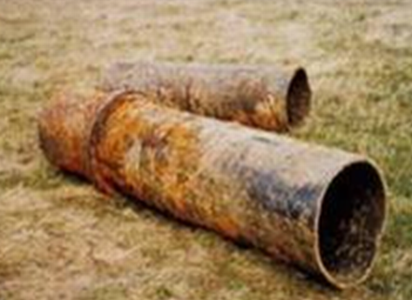
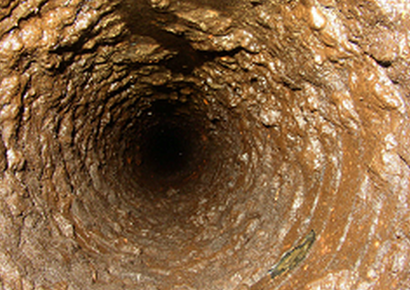
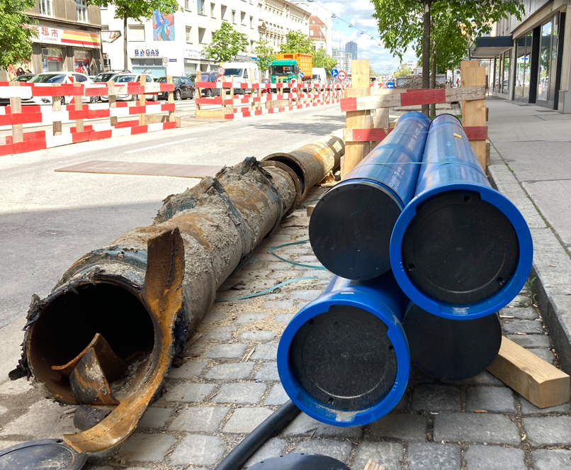
Ana Etkenler (3): Korozyondan uzak
Demir ve çelik borular korozyon nedeniyle hasara uğrarlar –Sonu belirsizlik !
Koruyucu kaplamalar hasar görebilir ve bu durum korozyon miktarını arttırabilir . Sonu belirsizlik !
Toprağın cinsi de metal boruların dıştan korozyona uğramasına neden olabilir.
Korozyon sonucu oluşan ürünler suyun renginin kahverengine çalmasına neden olur .
Korozif partiküller bakır ev tesisatlarının da hasarına sebeb olabilirler . (çukurcuklanma, oyuklanma- İng: pitting )
Çelik borular servis ömrü boyunca katodik koruma gerektirirler .
PE korozyona çok dayanıklıdır : > Bakım gerektirmeyen uzun ömür

Slide 9
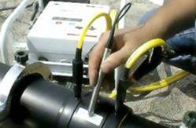
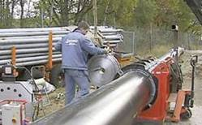
Ana etkenler (4): Sızdırmazlık
PE sistemlerin boruları ergime esaslı elektrofüzyon ( EF) ve/veya alın kaynağı (İng.:Butt Fusion) yoluyla birleştirilebilirler .
Füzyon bağlantılar homojen yapılıdır .
Boru hattının sürekliliği – tek cins malzemeyle
Boru sistemi boyunca bağlantılar gerilim altında borunun dışarı çekilmesine direnme kabiliyetine sahiptirler (İng. : End Load Resistance).
Sert yer hareketlerinde bile ayrılma görülmez.
Deprem koşullarında bile hasar oluşmamaktadır (Japonya’daki örnekler).
Bitki köklerinin füzyon kaynaklı PE boru sistemlerinin içine işlemesi mümkün değildir .
İçme suyu , gaz , atıksu ve kimyasalların güvenli şekilde elleçlenmesi için sızdırmaz sistemler elzemdir .

Slide 10
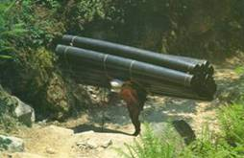
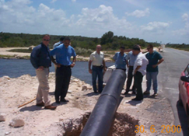
Ana Etkenler (5): Hafiflik
Ø 160 mm çaplı bir borular kıyaslandığında :
  PE Polietilen = 7 kg/m
  DI Düktil Demir = 24 kg/m
  Çelik = 29 kg/m
Nakliyede kolaylık ve ucuzluk
Sahada daha kolay ( ve daha emniyetli ) elleçleme
Daha kolay montaj– Toplam döşeme giderlerinde tasarruf
CO₂ salınımından tasarruf

Slide 11
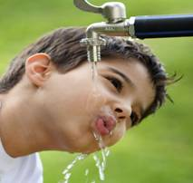
Ana etkenler (6): Su nötralitesi
PE suya karşı nötraldir .
Su kalitesinin zamanla değişmesinden etkilenmez ( pH değeri, sertlik)
Sürtünme katsayısı düşüktür .
İç cidarda kabuklanma birikintisi , kireçlenme olmaz : zamanla akışkanlıkta azalma olmaz ( hidrolik )
PE ‘ nin suyun koku ve lezzetine etkileri ( organoleptik özellikler ) ve mikrobiyolojik oluşumlar yetkili kılınmış laboratuvarlar tarafından düzenli kontrol edilir.

Slide 12
Ana etkenler (7): Gerekli bütün ebatlar
PE Su boru hattı sistemleri - her ebatta
PE borular 20 mm den başlayıp en son rekor olan ekstrude edilmiş 3.500 mm dış çaplı olana kadar tedarik edilebilirler .
Suyun kaynağından eve bağlantıya kadar fiting ve valfler dahil tüm şebeke tek tip malzeme kullanılarak yapılabilir .
  Korozyona dayanıklı
  Yer hareketlerine dayanıklı
  Toprak ve sudaki bir çok kimyasala dayanıklı
  100 seneyi aşması beklene servis ömrü
P
E
8
0
,
f
l
e
x
i
b
l
e
M
D
P
E
d
i
s
t
r
i
b
u
t
i
o
n
n
e
t
w
o
r
k
P
E
1
0
0
,
w
a
t
e
r
m
a
i
n

Slide 13
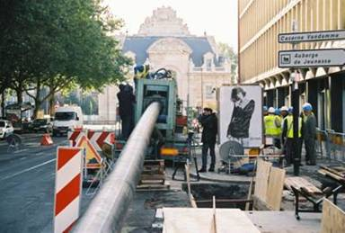
Key reason (8): Modern tesisat teknolojilerine uyumu sağlanmıştır
Modern teknikler para ve zaman tasarrufuna yardımcı olurlar.
Yeniden Kaplama ( İng.:Relining) şehirler için idealdir – Trafik ve ahali daha az olumsuzluk yaşayacaklardır .
Pulluk yöntemi ile dar kanala gömme ( İng.: Ploughing in) kırsalda yaygınlaşmaktadır.
Yatay delgi (İng.: Directional drilling ) karmaşık problemlerin çözüm yoludur (akarsu , yol geçişleri ,...) .
Konunun uzmanları , kendine has özelliklerinin getirileri sayesinde PE100-RC yi bu teknolojiler için uygun olan en iyi boru hammaddesi olarak görmekteler .

Slide 14
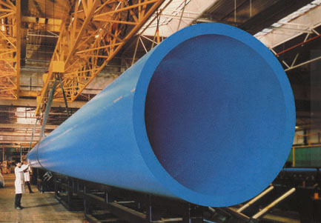
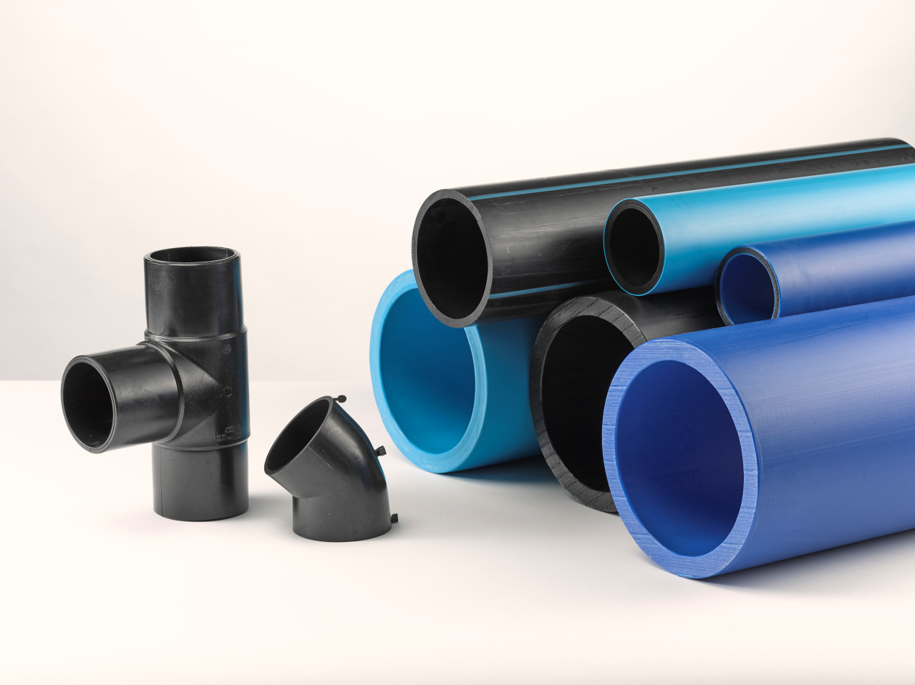
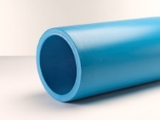
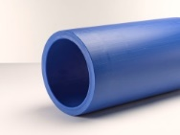
BorSafe™ Polietilen hammaddeler - Su Boruları için
(TS-EN12201, ISO4427)
BorSafe™ Su
Siyah
Mavi
PE80 MDPE: ME3440 (-W)
HE3470-LS
PE80 MDPE: ME3444
HE3490-LS
HE3490-IM-W
PE100RC: HE3494-LS-HP
HE3490-LS-H
PE100 Siyah Su boruları için
mavi şerit hammaddesi HE3495-LS-H
HE3490-LS-HP
HE3490-LS-HW
Borouge
Extra Low Sag grade =
PE100 Siyah basınçlı veya vakumlu atıksu için
Kızıl kahve şerit hammaddesi HE3497-LS-H
HE3490-ELS-H
Borealis
Super Low Sag grade =
HE3490-SLS-H

Slide 15
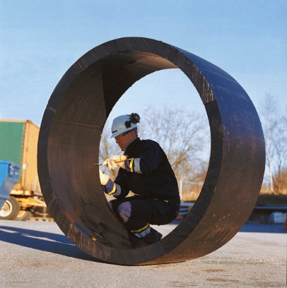
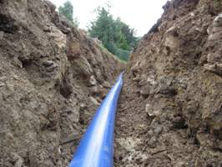
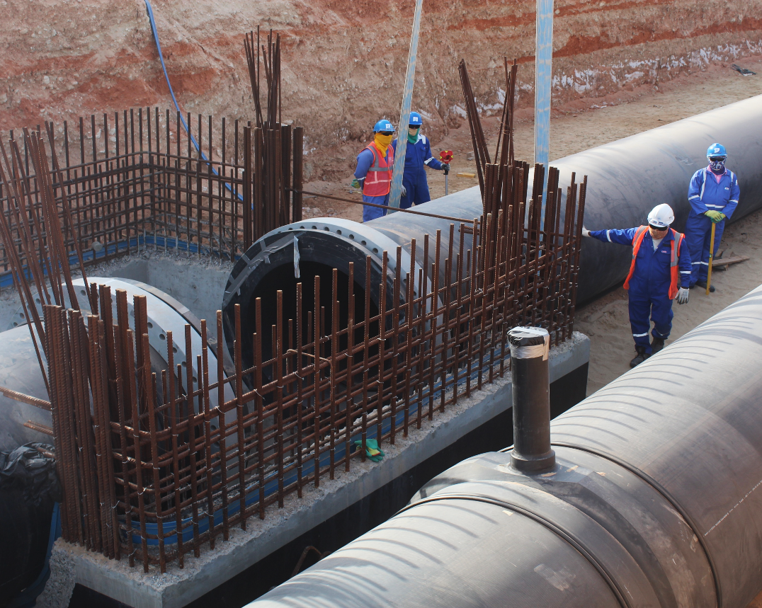
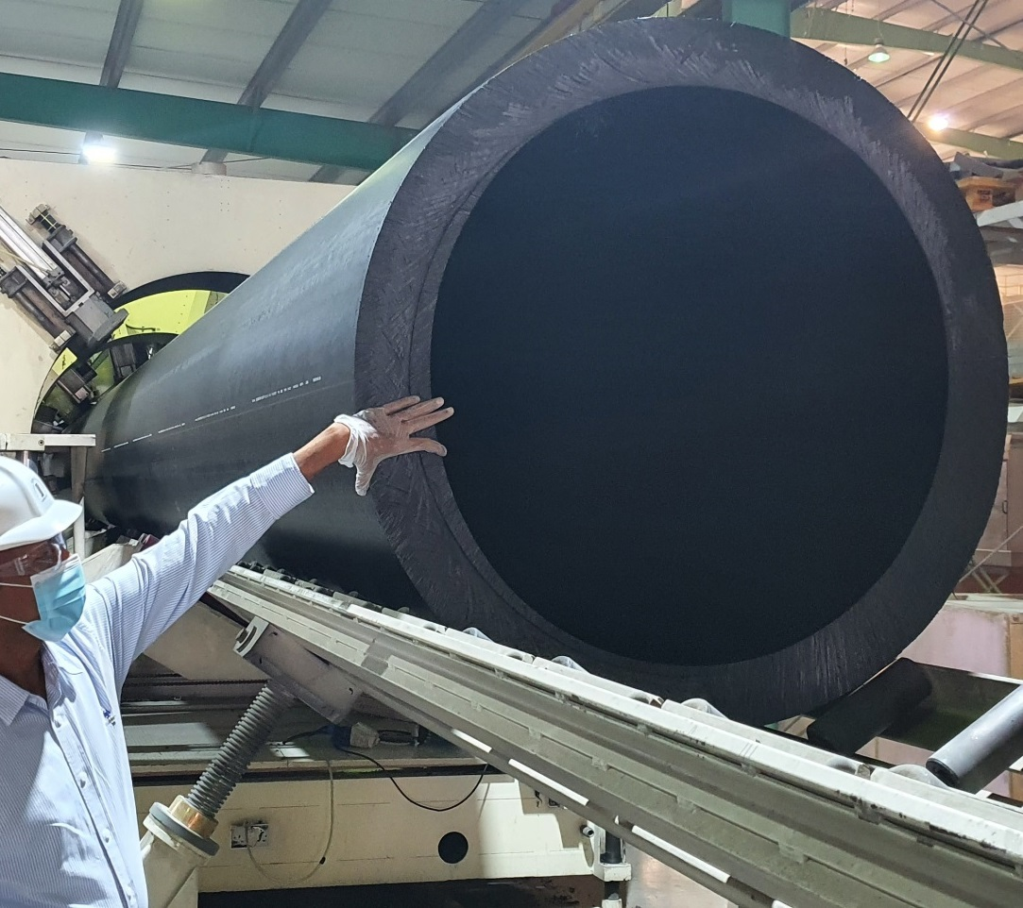
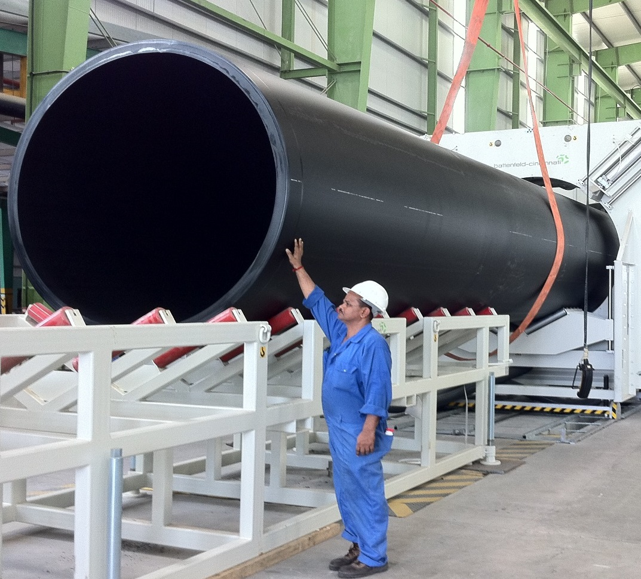
BorSafe™ PE boru ve fiting uygulamaları için çözümler
Borealis & Borouge, 50 yıllık Boru geleneğinin yanı sıra nice kalifikasyonlara ve endüstri standartlarında uzmanlığa sahiptir.
BorSafe™ boru hammaddelerinin temel faydalarının kaynağı
Borstar® Teknolojisi’ dir
  Mekanik özellikler , sağlamlık & bükülebilirlik ‘in bir arada mükemmel kombinasyonu
  Yavaş Çatlak İlerlemesi’ne* karşı mükemmel direnç ( İng.: *SCG Slow Crack Growth)
  Boru sisteminden beklenen servis ömrünün 100 senenin üzerinde olması
  Zor koşulların öne çıktığı döşeme teknikleri için çözümler
  Boru üretiminin gereksinimine uyarlanmış Düşük Sarkma davranışı ( İng. : Low Sag )
  3,5 m dış çapa kadar boruların Extra Low Sag Borsafe PE100RC malzemelerle üretilebilme imkânı : : Borsafe HE3490-SLS-H and Borsafe HE3490-ELS-H
  Geniş çap ve kalın cidarlı boru çözümleri
  Proje boruları ebatları: 1,000 to 2,000mm dış çap, SBO 11-26
  Pipes produced by Union Pipe Industry in U.A.E.
  © Borealis & Borouge
Notes:
outstanding combination of mechanical properties, durability and flexibility
Easy processability even up to 3,5m outer diameter
Superior resistance to slow crack growth
Expected pipe system service lifetime in excess of > 100 years
Solutions for demanding installation techniques (Sand less, No Dig, Relining)
Tailored low sag behaviour

Slide 16
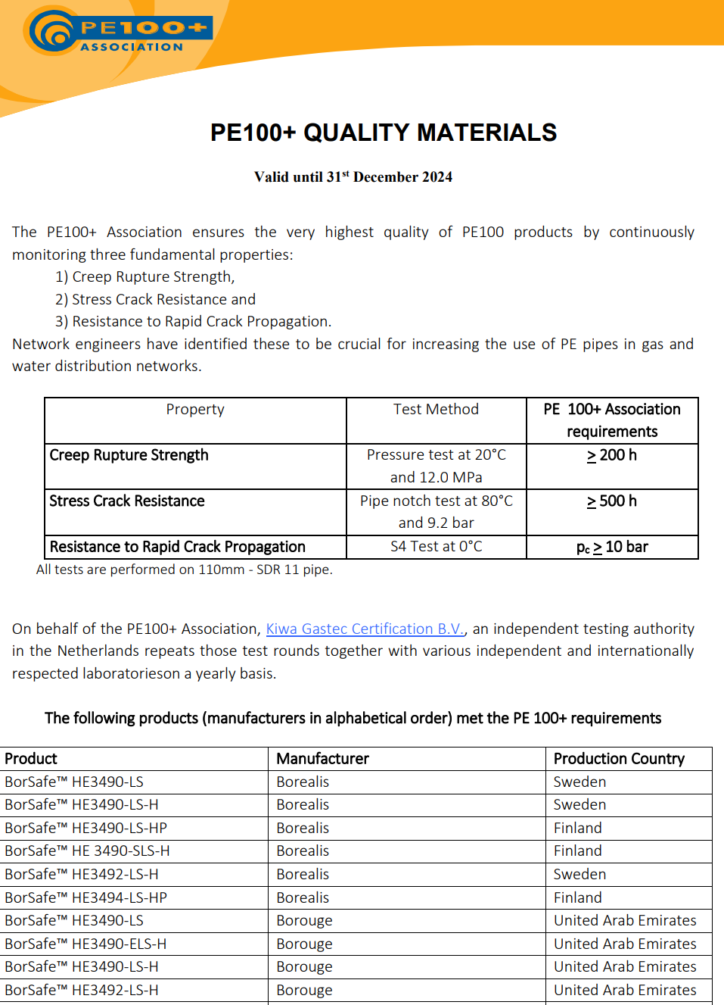
BorSafe™ PE100 malzemeler PE100+ Birliği Listesinde
PE100+ Birliği , Borealis , Elenac ve Solvay öncülüğünde 1999 da kurulmuştur.
Uluslararası bir dernek konumunda ve şu anda üye olarak dünyanın farklı coğrafi bölgelerinden 15 Polietilen üreticisi firmadan oluşmaktadır.
Borealis ve Borouge , PE100+ Birliği’nin üyelerindendirler..
Borealis ve Borouge’ un PE100 ürünleri yetkili kılınmış laboratuvarlar tarafından periyodik olarak test edilerek , buna istinaden ‘’ PE100+ Kalite Malzemeleri ‘’ listesinde yer alırlar .
PE100 + Birliği’nin hedefleri :
PE100+ boru malzemelerinin üretimi ve kullanımında tutarlı kaliteyi en üst düzeyde garanti etmek
Boru tesisatı işinde olanları ve genel olarak nihai kullanıcılara polietilen (‘PE’) boruların etkin kullanımını teşvik etmek için bir pazarlama platformu oluşturmak.
Birlik üyelerinin ürettiği PE100 polimerlerininin kalitesini PE100+ Birliği’nin standartlarına göre periyodik olarak test etmek ve ‘’PE100+ Kalite Malzemeleri ’’ listesini buna göre güncellemek .

Slide 17
PE100 RC
Alışılmış ve alternatif tesisat teknikleri için tercih edilen seçenek
The preferred choice for normal and alternative installation techniques

Slide 18
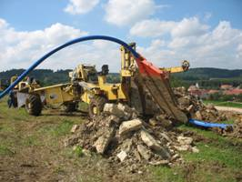
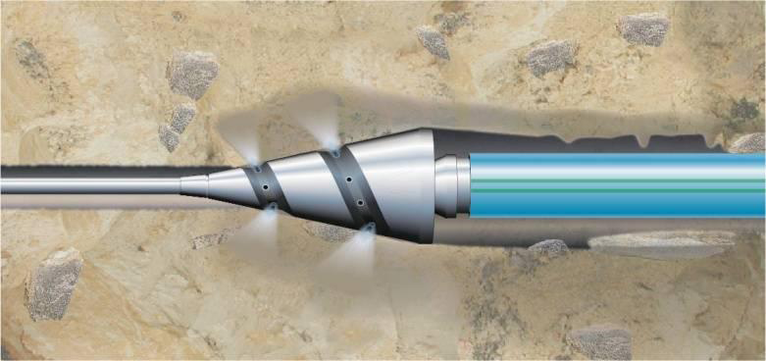
Niçin daha yüksek dirençli malzemelere gerek duyuyoruz?
Daha zorlu koşullarla baş etmeyi gerektiren yeni tesisat teknikleri geliştirildi :
  Tasarruf amacıyla kum yatak kullanılmayan açık hendek
  Yatay Delgi ( İng.:Horizontal Directional Drilling (HDD)
  Yeniden Kaplama, eski boru patlatma …( İng.: Relining, pipe bursting,..)
Yeni teknolojiler borular için yeni tehditler ortaya koydu:
  Dış yüzey çizilmeleri, taş batmaları (noktasal-yük), gerilim altındaki borular
Şebekelerin dayanıklılığını daha da artırmak için yenilikçi çözümler geliştirilmiştir

Slide 19
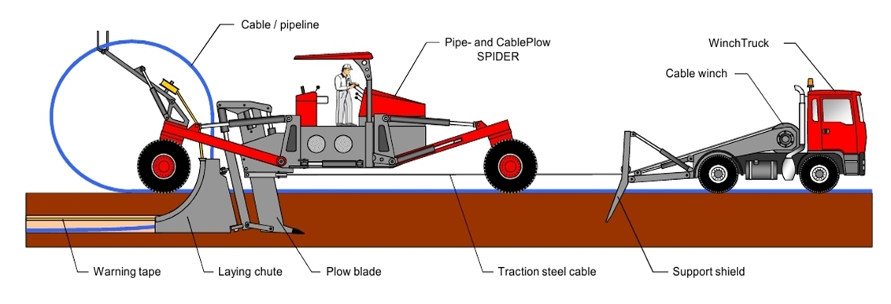
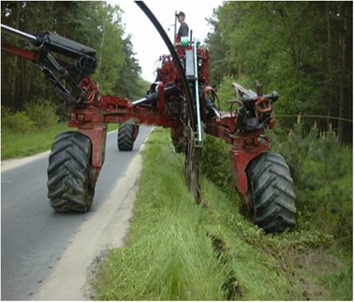
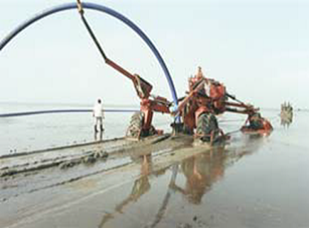
Yeni Borunun Döşenmesi : Pulluk modeli (İng. : Mole Ploughing )
Hızlı ve önemsiz satıh hasarları ile
Islak alanlarda hendek açamk mümkün değildir ama pulluk modeli işe yarar !
Kaynak : PE 100+ Association

Slide 20
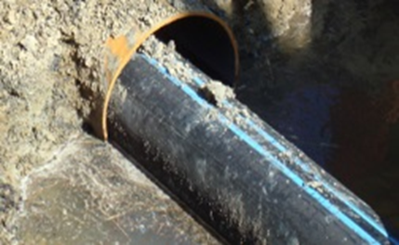
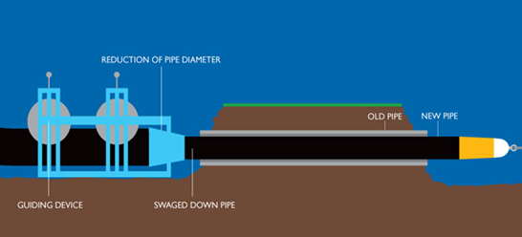
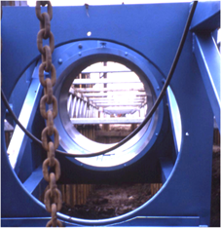
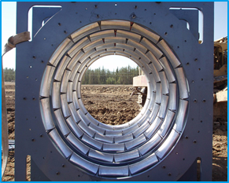
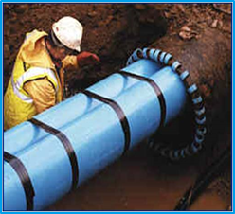
Yenileme : Boru Astarlaması ( İng. : Pipe Relining )
Bol geçmeli Astarlama ( İng.: Slip lining) Sıkı Temaslı Astar ( İng.: Close Fit )
Eskimiş borunun içerisine yenisi sürülür
Kafada Cebri Çap Küçültme
Die reduction
Silindirler yardımı ile çap küçültme
Roller Reduction
U şeklinde katlanmış astar boru Folded U-Liner
Kaynak : PE 100+ Association

Slide 21
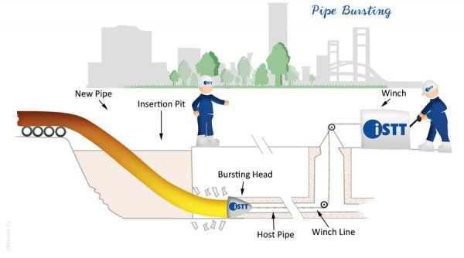
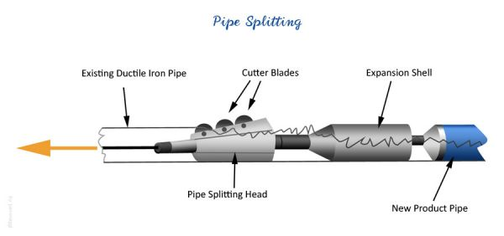
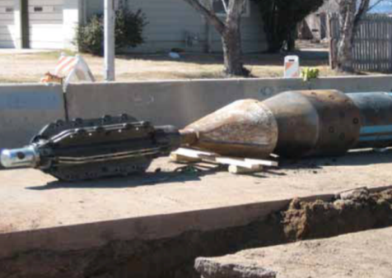
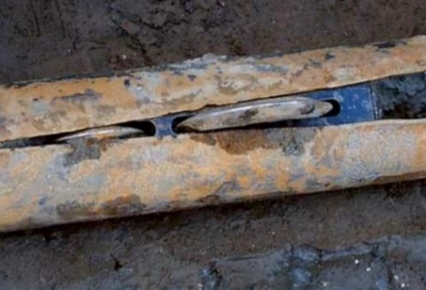
Eski borunun tahribini takip eden yenileme
Boru Patlatma (İng.:Pipe Bursting )
Boru Yarma (İng.:Pipe Splitting )
Kırılgan malzemeli boruları mevcut yerinde parçalamak
kil, asbest, döküm, PVC
Duktil boruları mevcut yerinde yarmak suretiyle kesmek
düktil demir , kurşun , plastik
Kaynak : PE 100+ Association

Slide 22
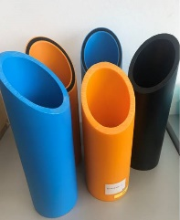
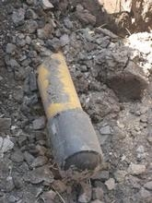
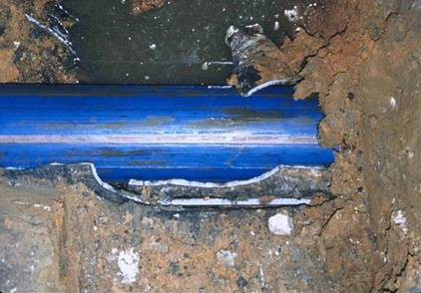
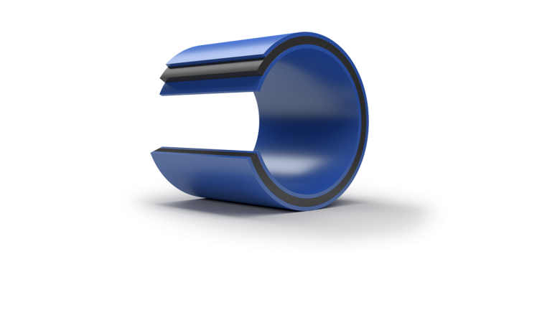
PE100-RC alışılagelmiş boru malzemeleri karşısında
PE100-RC (Resistant to Crack : Çatlamaya dirençli ) polietilen hammaddesi ; düktil demir, CTP, çelik ( gaz, su ve sınai amaçlı ) gibi klasik boru malzemelerinin yerine geniş ölçüde kullanılmaya başlanmıştır.
PE100-RC geleneksel yöntemli tesisatların borularında ve ynı zamanda alternatif döşeme metotları kullanılacak tesisatların borular için de uygun bir hammaddedir.
- Kazısız-hendeksiz tesisatlar + yenilemeler + kum yataksız kanallar
>> maddi tasarruf , çevresel ve sürdürülebilirlik faydaları (CO₂)
Çıkan hayriyatın dolgu olarak kullanıldığı kumsuz döşemede , taşların noktasal yük etkisi
Eski boruyu kırarak sürme tekniği ,
yeni borunun yüzeyinde çiziklere sebebiyet verir

Slide 23
Modern tesisat teknolojilerine uyumu sağlanmıştır
Modern teknikler para ve zaman tasarrufuna yardımcı olurlar.
Yeniden Kaplama ( İng.:Relining) şehirler için idealdir – Trafik ve ahali daha az olumsuzluk yaşayacaklardır .
Pulluk yöntemi ile dar kanala gömme ( İng.: Ploughing in) kırsalda yaygınlaşmaktadır.
Yatay delgi (İng.: Directional drilling ) karmaşık problemlerin çözüm yoludur (akarsu , yol geçişleri ,...) .
Konunun uzmanları , kendine has özelliklerinin getirileri sayesinde PE100-RC yi bu teknolojiler için uygun olan en iyi boru hammaddesi olarak görmekteler .

Slide 24
PE100-RC
TS-EN ve ISO standartlarında
Dört yeni test metodu ile yerini aldı
PE100-RC has joined EN and ISO standards, including four new test methods

Slide 25
EN ve ISO , Basınçlı polietilen borular için uygulama standartları
PE100-RC nin Su ve Gaz ‘la ilgili EN Avrupa Standartlarına entegrasyonu tamamlanmıştır .
EN 1555
Plastics piping systems for the supply of gaseous fuels — Polyethylene (PE) | Part 1-5
EN 12201
Plastics piping systems for water supply, and for drainage and sewerage under pressure — Polyethylene (PE) | Part 1-5
ISO 4437
Plastics piping systems for the supply of gaseous fuels — polyethylene (PE) | Part 1-5
ISO 4427
Plastics piping systems for water supply and for drainage and sewerage under pressure
Polyethylene (PE) | Part 1-5
Ocak 2024’ ten beri yürürlükte TS-EN12201 : Mart 2024’ ten beri
Su
2024 sonuna kadar revizyon
Temmuz 2021’ den beri yürürlükte TS-EN1555: Eylül 2021’ den beri
Gaz
Şubat 2024’ ten beri yürürlükte
EN ISO 15494
  Plastic piping systems for industrial applications
  Polybutene, polyethylene, polyethylene of raised temperature resistance, crosslinked polyethylene, polypropylene
  Metric series for specifications for components and the system
Sınai
Taslak 2024 sonunda oylanacak

Slide 26
PE100-RC için hangi değişiklikler söz konusudur ?
Atama Sınıfı | MRS (Gerekli en küçük kuvvet) Sınıflandırması Mpa birimi ile (ISO12162) | Standart
PE40 | 4 | EN 12201, ISO 4427 –sadece su için – PE40’ ın yakında standarttan çıkarılma ihtimali vardır ...
PE80 | 8 | EN1555, ISO 4437, EN 12201, ISO 4427
PE100 | 10 | EN1555, ISO 4437, EN 12201, ISO 4427
PE100-RC |  | EN1555, ISO 4437, EN 12201, ISO 4427
Basınç testleri ISO 9080 uyarınca
“PE100-RC” münferit olarak , yeni bir malzeme sınıfı olarak EN ve ISO standartlarına atanmıştır.
“RC” tanımı : Raised Crack resistance = Yükseltilmiş Çatlama Direnci
EN / ISO standartlarında Yavaş Çatlak Büyümesine Direnç ( İng.: Slow Crack Growth SCG ) hariç diğer asgari mekanik şartlar PE100 ve PE100-RC için aynıdır.
MRS Gerekli En Küçük Kuvvet (İng.: minimum required strength), PE100 ve PE100RC için aynı (10 Mpa) olduğundan dış çap , et kalınlığı ve SDR Standart Boyut oranı ile ilgili boru ebatları PE100 ve PE100RC için aynıdır.

Slide 27
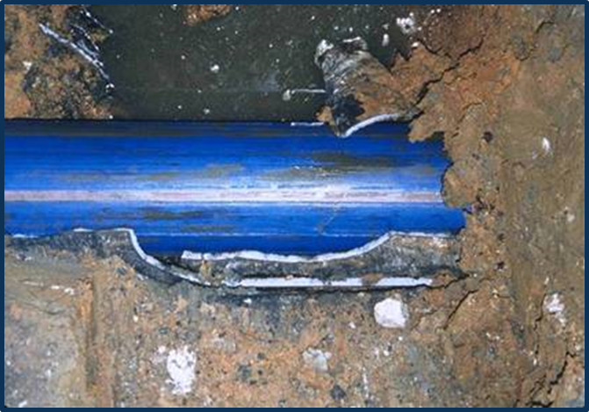
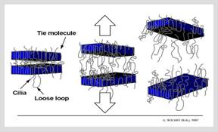
Yavaş Çatlak Büyümesine (SCG) karşı yüksek direnç, PE 100-RC için anahtar belirleyici olarak ne anlama gelir?
2) Sürekli stres altında çatlağın yayılımı
(Boru iç ve dışındaki basınç ortamı)
Borunun elleçlemesi , nakliyesi ve döşenmesi esnasında çizilme ve çentikler oluşur
(Örnek : Düktil demir borunun yarılarak kırıklar arasından mevcut hattın içine PE boru sürülmesi )
3) Her bağ molekülü çatlak yayılımına karşı direnç koyar
Notes:
Slow crack growth explanation:
Pipe installed in rocky soil possibility of point-loading
Example of failure after 7/ 10 years with materials with poor SCG resistance
Microscopic picture of the failure
Schematic description of SCG mechanism: tie molecules holding crystalline areas together
pink arrows and lines appearing : development of new materials to prevent this phenomenon

Slide 28






Yaşanmış örnek : Borular üzerinde noktasal yük etkisi
Taşlı dolgu toprağı
Döşenmesinden yıllar sonra 1.nesil PE Borularda tespit edilmiş noktasal yük etkileri
Dıştan bakış
Borunun içten görünüşü
Noktasal yük testi için henüz bir ISO test metodu yoktur. Standardizasyon çalışması durmuştur.

Slide 29



Yavaş Çatlak Büyümesine karşı artan direnç, plastik boru sistemlerinin beklenen hizmet ömrünü uzatır
Aşırı basınç
İç Basınç
stress
Yavaş çatlak büyümesinin gecikmiş etkisi
Noktasal yük
Hatalı montaj
Çizikler
Yatay kol “flat branch”
Hasarlar
log σ_{hoop} [N/mm²]
Plastik deformasyon
Sünek arıza şekli
malzemedeki gerilme
sonucu
PE100-RC
Yavaş Çatlak Büyümesine
karşı arttırılmış direç
Log t [h]
Arızaya geçiş süresi Time to failure
Beklenen Servis Ömrü

Slide 30
PE100-RC için belirlenen koşullar TS-EN 12201
Granül şeklindeki kompound özellikleri
Özellik | Talep edilen | Test parametreleri |  | Test Yöntemi
 |  | Parametre | Değer
PE100-RC için Yavaş Çatlak büyümesine direnç Gerilim sertleşmesi testi Strain Hardening test (SHT) | < Gp > ≥53,0 Mpa | 12 | 80 °C 300 μm ISO 18488 e uygunluk | ISO 18488
PE100-RC için Yavaş Çatlak büyümesine direnç Silindirik dolu çubuk çatlatma testi Cracked Round Bar Test (CRB) | Enterpolasyonlu gerilme aralığı (Δσ0) olan 12,5 Mpa ‘de çevrim: ≥ 1,5 × 106 cycles ≥ 1,5 × 106 cycles at an interpolated stress range (Δσ0) of 12,5 Mpa | Test sıcaklığı Test tipi Test çubuğu çapı Dalga biçimi / frekansı Test çubuğu miktarı | 23 °C Havada 14 mm Sinusoidal /10 Hz ISO 18489 e göre | ISO 18489
PE100-RC için Yavaş Çatlak büyümesine direnç -Hızlandırılmış komple çentikli sünme testi Accelerated full notch creep test (FNCT) | Test süresince arızasızlık | Test sıcaklığı Ortam Konsantrasyon Deney parçası boyutları Referans çekme gerilimi ve test süresi Arıza şekli Test parçası miktarı | 90 °C Lauramine oksit 2 % 10 mm kare şeklinde 4 MPa, ≥550 saat veya 5 MPa, ≥300 saat Gevrek ISO 16770 ye göre | ISO 16770

Slide 31
PE100-RC için belirlenen koşullar TS-EN 12201
Boru şeklindeki kompound özellikleri
Özellik | Talep edilen | Test parametreleri |  | Test metodu
 |  | Parametre | Değer
PE 100-RC nin Yavaş Çatlak Büyümesine direnci -Hızlandırılmış çentikli boru testi Accelerated Notched Pipe test (ANPT) | Test süresince arızaslık | Boru ebadı Test Sıcaklığı PE 100-RC için test iç basıncı Test süresi Test tipi Konsantrasyon Test parçası miktarı | dn: 110 mm SDR 11 80 °C 9,2 bar 300 saat Su-nonylfenol* 2 % ISO/DIS 13479;2020 göre | ISO/DIS 13479:2020
*= Arkopal çözeltisi, çentik boyunca etki etmesi için sadece borunun dışına temas ettirilir.

Slide 32


Gerilim Sertleşmesi Testi ISO 18488S
Strain Hardening Test ISO18488
Polietilen( PE) nin Yavaş Çatlak Büyümesi ( SCG ) ne olan dayancı , bünyesindeki bağ moleküllerinin çözülmesi ile belirlenmiştir .
Gerilim sertleşmesi; boru malzemelerinin türlerinin belirlenmesinde ayırım yapmaya olanak sağlar.
Deterjan kullanılmaz.
Deneyin yapıldığı kabindeki test temperatürü 80°C dir
<Gp> “Gerilim Sertleşmesi Modülü ( İng.: Strain Hardening Modulus) ” çekme testi eğrilerinden belirlenir.

Slide 33

Gerilim Sertleşmesi Testi ISO 18488S
SHT Strain Hardening Test ISO18488
Polimer kalitesinin tespiti bakımından en hızlı ve uygun test
PE100RC ve normal PE100 veya karışım malzemelerden yapılanlar arasında kalite ayırımı yapmak mümkün....
Az bir numune test için yeterlidir
Nihai kullanıcılar için tedarik ettikleri boru ve bağlantı parçalarını kontrol edebilmek için hızlı bir yöntemdir .
  Boru veya bağlantı parçası küçük parçalara öğütülür.
  300 µm kalınlığında bir levha preslenir
  Bu levhadan test parçası çıkarılır
  Test parçaları Gerilim Sertleşmesi testine tabi tutulurlar
Source: DVGW study

Slide 34


BorSafe™ PE100RC ürünlerimiz PE100 RC+ Listesinde
PE100+ Birliği, mevcut PE100 Kalite malzeme listesinin yanında ayrıca sadece üyelerinin testlerden geçerek onaylanan PE100RC malzemelerini kapsayan ‘’PE100-RC+ Kalite malzeme‘’ listesini yayınlamıştır
Ağustos 2024
Borsafe PE100 RC Siyah ürünlerinin yannda , Borealis’ in mavi ve turuncu renkli kompaundları da bu listenin içindedirler .
https://www.pe100plus.com/Open/News/Info/document/3351.pdf

Slide 35
Ev bağlantı boruları
PE 80 Orta Yoğunluklu Polietilen ‘den

Slide 36




PE80 Orta yoğunluklu Polietilen
Abone bağlantı boruları
Polietilen : Komple Su şebekesinin isale hatları ve ev bağlantı boruları fiting ve valfleriyle birlikte tek tip malzemeden

Slide 37


Plastik borularla her şey yolunda?
Ancak doğru kalitede boruyu seçip , uygun kullanıldığı takdirde…
Ev bağlantı borularında ve küçük çaplı borularda niçin yüksek miktarda arıza ve sızıntı görülmekte ?
Araştırmalar sonuçları şu ana sebebleri işaret ediyor :
  Uygun olmayan PE malzeme kullanımı
    PE32 * ve PE40 olduğu sanılan malzemelerin halâ kullanılıyor olması
    Naturel polietilenlerin kifayetsiz şekilde siyah / mavi renklendirilerek veya naturel olarak boruya dönüşmesi
    Malzemeyi ısı ve UV ışınlaradan koruyacak uygun stabilizatörlerin eksikliği veya hiç olmaması
    Bu tip LDPE ve LLPDE malzemelerin çoğunun ESCR ( Environmental Stress Cracking Resistance )
    bakımından zayıflığı
  Profesyonellikten uzak montaj
    Standart malzemelerden mamül boruların döşenmesinde kullanılan yatak kumunun uygunsuzluğu ve hatalı dolgu sıkılaştırmaları .
    Hizalanmamış boruların zor kullanılarak birleştirilmeleri
    Elektrofüzyon kaynak öncesi yüzeylerin traşlanması ve temizlenmesindeki yetersizlikler
    Kontaminasyon
    Yanlış birleştirme yöntemleri
    Mekanik bağlantı parçalarının seçiminde ve kullanımında ki yanlışlar
  * PE32 tipi malzeme TS-EN 12201 standardından 2005 ‘te çıkarılmıştır .

Slide 38


Ev bağlantı boruları hammaddeleri için ISO 9080 uzun süreli basınç değerlendirme raporunu şartnamelerde koşul koyunuz ve gerektiğinde talep ediniz .
Hammadde üreticisinin kalite hedefi ile ürettiği hazır renkli ( siyah , mavi ) basınçlı boru kompound hammadelerinin bu eğrileri vardır …….. , ancak değişik granüllere boru ekstrüzyonu sırasında boya , katkı maddeleri katılarak üretilen karışımlar için bu söz konusu değildir .
EN12201 ve ISO4427 standartlarına göre kullanıma hazır kaliteli kompaund
hammaddelerin komple test raporlarını kapsayan teknik dosyası vardır .
Malzemenin içme suyu ile temas uygunluğu sertifikaları
ME3440
ME3440-W
ME3444

Slide 39



PE80 borular ile PE40 borulara karşı yapılan tasarruflar
Tasarruflar :
- Ağırlıkça hafif = daha az polietilen tüketimi
- Sertifikalı PE80 hazır kompaundlarla servis ömrü maliyetinde azalma
- Borunun ekstrüzyonu için daha az enerji
- Daha düşük CO₂ salınımı ve karbon ayak izi
Seçenek 1 : Dış çapı azaltmak
63mm x 8,6mm lik PE40 boru . 50mm x 3,7mm lik PE80 boru ile ikame edilir
- Ağırlık azalması % 62
1,46 dan 0,55 kg /metre’ye azalma
Seçenek 2 : Et kalınlığını düşürmek
Dış çapları 63 mm‘lik PE40 ve PE80 borular
PE40 boru et kalınlığı : 8,6 mm
PE80 boru et kalınlığı : 4,7 mm
- Artan iç çap ile büyüyen akış debisi
- Ağırlık azalması % 40
1,46 dan 0,87 kg/metre’ye azalma
PE40 ve PE80 den mamül PN10 sınıfı boruların ebat ve ağırlıkları (TS-EN12201 Part 2 and ISO4427 Part 2)
Outer diameter
mm

Slide 40

Esneklik : Bulunan sonuçlar
a
D
F
Dış çap Ø x Cidar SBO | 63,4 mm x 4,7 mm 13,6 | 63 x 4.7 13,6 | 63 x 8.6 7,4 | 75 x 10.3 7,4
İç çap Ø | 53.6 | 53.6 | 45.8 | 54.4
Malzeme | MDPE80 BorSafe ME3440 | HDPE80 | PE40 | PE40
E-mod (Mpa) | 800 | 1000 | 400 | 400
Bükülme Sertliği | Referans değer | +25% | -20% | + 53%
BorSafe ME3440 , benzer iç çaplı ( akış debili ) diğer PE boru malzemelerinden
%25 ilâ 50 % daha esnektir .
© Borealis & Borouge
Notes:
The results compared for different type of materials:
ME3420 and standard medium density PE80, High density PE80, PE100
ME3420 is 25 % to 65% more flexible than other materials

Slide 41

Niçin BorSafe™?
BorSafe™ , Gaz boru ve bağlantı parçaları için emniyet demektir .
BorSafe™ ,İçme suyu boru ve bağlantı parçaları için saflığa odaklı emniyet demektir.
BorSafe™ , değişen dünyadaki yeni zorlukların üstesinden gelmek için 50 yıllık boru deneyimi ve konuya adanmış olmak anlamına gelir.
BorSafe™ , tüm ekibimiz tarafından sağlanan kalite ve hizmet, güvenilirlik ve sorumluluk anlamına gelir.
BorSafe™ ‘ ile bulunan çözümler , sürdürülebilir çözümleri ve daha temiz bir dünyayı destekler .

Slide 42

Teşekkür ederiz.
A 3 numaralı standda bizi ziyaret edebilirsiniz.
Boru hammaddeleri ile ilgili sorularınız için temas kurabileceğiniz çalışanlarımız :
Ümit Çorbacıoğlu - Satış Müdürü – Tel : 0532 2362777 – umit.corbacioglu@borealisgroup.com
Onur Uzun - Satış Müdürü – Tel : 0533 1588057 – onur.uzun@borealisgroup.com
Norbert Jansen - Pazarlama Müd. / Marketing Man. – norbert.jansen@borealisgroup.com
Alvaro Perez - Pazarlama Müd. / Marketing Man. – alvaro.perez@borealisgroup.com
Olle Persson - Uygulama Geliştirme Müh./Appl.Develop.Eng.- olle.persson@borealisgroup.com

Slide 43
Disclaimer
The product(s) mentioned herein are not intended to be used for medical, pharmaceutical or healthcare applications and we do not support their use for such applications. To the best of our knowledge, the information contained herein is accurate and reliable as of the date of publication; however we do not assume any liability whatsoever for the accuracy and completeness of such information. Borealis makes no warranties which extend beyond the description contained herein. Nothing herein shall constitute any warranty of merchantability or fitness for a particular purpose. It is the customer's responsibility to inspect and test our products in order to satisfy itself as to the suitability of the products for the customer's particular purpose. The customer is responsible for the appropriate, safe and legal use, processing and handling of our products. No liability can be accepted in respect of the use of any Borealis product in conjunction with any other products and/or materials. The information contained herein relates exclusively to our products when not used in conjunction with any other material unless as specifically provided for.
Any discrepancies or differences created in translating the content of this presentation from English into Turkish are not binding and have no legal effect for compliance, enforcement, or any other purpose.
Feragatname
Burada bahsedilen ürün (ler) in tıbbi, farmasötik veya sağlık uygulamaları için kullanılması amaçlanmamıştır ve bu tür uygulamalar için kullanımlarını desteklemiyoruz. Bildiğimiz kadarıyla, burada yer alan bilgiler yayın tarihi itibariyle doğru ve güvenilirdir; Ancak bu bilgilerin doğruluğu ve eksiksizliği konusunda hiçbir sorumluluk kabul etmiyoruz. Borealis, burada yer alan açıklamanın ötesine geçen hiçbir garanti vermez. Buradaki hiçbir şey, satılabilirlik veya belirli bir amaca uygunluk garantisi teşkil etmeyecektir. Ürünlerin müşterinin özel amacına uygunluğu konusunda kendisini tatmin etmek için ürünlerimizi incelemek ve test etmek müşterinin sorumluluğundadır. Müşteri, ürünlerimizin uygun, güvenli ve yasal kullanımından, işlenmesinden ve işlenmesinden sorumludur. Herhangi bir Borealis ürününün diğer ürün ve/veya malzemelerle birlikte kullanılması konusunda hiçbir sorumluluk kabul edilemez. Burada yer alan bilgiler, özel olarak öngörülmediği sürece başka herhangi bir materyalle birlikte kullanılmadığında yalnızca ürünlerimizle ilgilidir.
Bu sunumun içeriğinin İngilizce'den Türkçe'ye çevrilmesinde ortaya çıkan herhangi bir tutarsızlık veya farklılık bağlayıcı değildir ve uyum, uygulama veya başka herhangi bir amaç için yasal bir etkisi yoktur.

